Slide 1
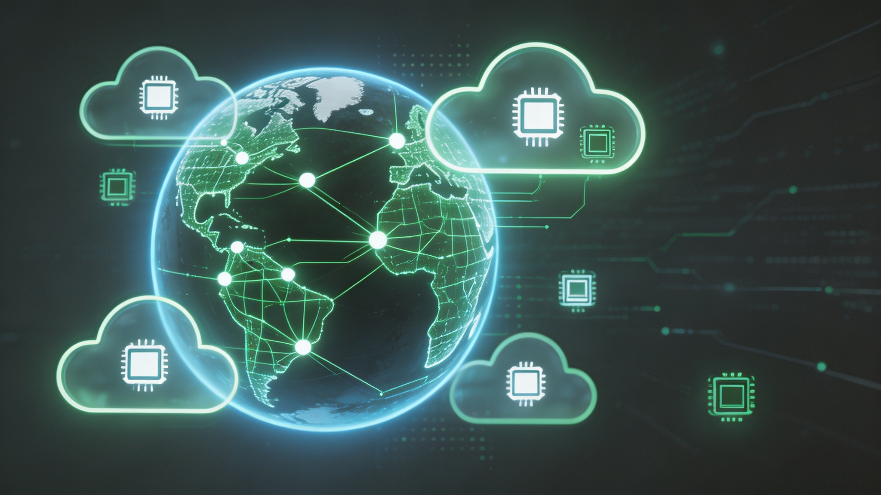
신에너지 및 에너지 저장 시스템 기반 스마트 배전망의 통신 아키텍처 및 협력 제어에 관한 연구
신재생및에너지저장시스템 기반 지능형배전망통신아키텍처 및 협업 제어 연구
분산형 태양광 발전 시스템 비중이 높은 계통 연계 시나리오에서 배전망 통신 최적화 및 에지 협업 제어 분석
고분분산 형태양광연계시나리오를 위한배전망통신최적화 및 에지협업 제어분석
게시자: HAN QINGSEN (한청센)
출판일: 2026년 6월 12일
Notes:
안녕하세요, 저는 한칭센입니다. 오늘 저는 "신에너지 및 에너지 저장 시스템 기반 스마트 배전망의 통신 아키텍처 및 협업 제어 연구"라는 제목의 연구 결과를 발표하고자 합니다. 본 연구는 분산형 태양광(PV) 시스템의 높은 통합률을 고려하여 통신 아키텍처를 최적화하고 엣지 협업 제어를 도입함으로써 전력망의 안정성과 효율성을 향상시키는 방법을 탐구합니다. 제 발표가 여러분께 유익한 영감을 줄 수 있기를 바랍니다.

Slide 2

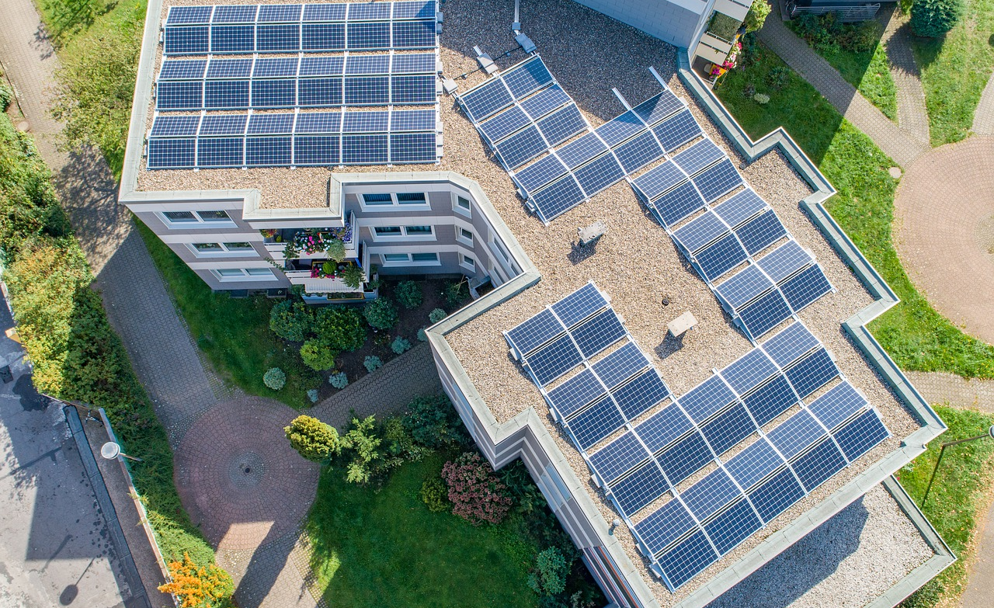



이 연구를 수행하는 이유는 무엇일까요? — 우리가 직면한 과제들
심각한 교통 체증은 반응 시간을 늦춘다.
데이터 전송 지연 시간이 길어지면 전력망 관제 센터가 혼잡한 교통 허브처럼 되어 태양광 발전량의 순간적인 변동에 신속하게 대응할 수 없게 되고, 이는 전압 불안정과 같은 문제로 쉽게 이어질 수 있습니다.
잦은 정보 손실은 숨겨진 위험을 내포하고 있습니다.
네트워크 혼잡은 마치 잡음이 많은 환경에서 명령이 왜곡되는 것처럼 중요한 데이터 패킷의 잦은 손실을 초래합니다. 단 하나의 제어 명령이라도 누락되면 전력망의 안전한 운영에 심각한 위협이 될 수 있습니다.
"뇌" 과부하, 시스템 반응 속도 저하
기존의 중앙 집중식 제어 방식은 클라우드 기반의 "중앙 두뇌"에 모든 데이터를 처리하도록 의존합니다. 그러나 엄청난 양의 요청으로 인해 클라우드에 부담이 가중되어, 인지부터 의사 결정에 이르는 시스템의 전 과정 처리가 매우 복잡해집니다.
'이중 탄소 배출' 목표에 힘입어 분산형 태양광 발전 시스템이 마치 비 온 뒤 버섯처럼 전력망에 빠르게 연결되고 있습니다. 그러나 휴가철 교통 체증처럼 수많은 장치가 동시에 통신하면서 전력망의 통신 네트워크에 과부하가 걸리고 있으며, 시급히 해결해야 할 일련의 운영 문제가 발생하고 있습니다.
Notes:
먼저, 본 연구를 수행하게 된 배경을 설명드리겠습니다. '이중 탄소 배출' 목표의 진전과 분산형 태양광 발전 및 기타 신에너지원의 대규모 계통 연계로 인해 전력망은 상당한 도전에 직면하고 있습니다. 기기들의 급증은 통신 네트워크 혼잡을 야기하며, 이는 기존의 중앙 집중식 제어 아키텍처에서 높은 데이터 전송 지연, 잦은 정보 손실, 느린 응답 속도로 나타납니다. 이러한 문제들은 전력망의 안정적인 운영에 심각한 영향을 미칩니다. 따라서 본 연구는 이러한 문제점들을 해결하고 보다 효율적이고 신뢰할 수 있는 정보 전송 시스템을 설계하는 것을 목표로 합니다.

Slide 3


이번 호의 주요 내용: 태양광 발전 설비의 높은 보급률로 인한 전력망 연계 문제 해결
01. 높은 통신 지연 시간
02. 높은 데이터 패킷 손실률
03. 낮은 협업 효율성
증상: 단말기에서 동시에 대량의 데이터가 보고되면서 링크 혼잡이 발생하고, 이로 인해 데이터 전송 및 명령 발행 시 종단 간 지연 시간이 크게 증가하여 정보 "장 막힘" 현상이 나타납니다.
영향: 태양광 발전량 변동 및 부하 변화에 실시간으로 대응할 수 없어 전력망 운영의 안정성이 저하되고 정밀한 실시간 스케줄링이 어려워집니다.
증상: 잦은 네트워크 혼잡, 링크 오류 및 전자기 간섭으로 인해 중요 제어 메시지와 모니터링 데이터가 손실되어 데이터 무결성을 보장하기 어렵습니다.
영향: 제어 명령 실패 및 모니터링 화면 중단은 스케줄링 오류 및 잘못된 작업으로 이어져 전력망의 안전하고 안정적인 운영에 직접적인 위협을 가할 수 있습니다.
문제점: 기존의 중앙 집중식 아키텍처에서 엣지 디바이스는 자율적인 의사 결정 능력이 부족하고 모든 것을 클라우드 명령에 의존하기 때문에 응답 시간이 길어지고 협업 기능이 약화됩니다.
영향: 신속한 현장 고장 처리 및 전압 조정이 불가능하여 대응 시간이 낭비됩니다. 동시에 대량의 상호 작용 데이터로 인해 기간 통신망에 부담이 가중됩니다.
앞서 언급한 세 가지 핵심 기술적 과제를 해결하기 위해, 본 연구는 기존 통신 아키텍처의 한계를 극복하고 높은 태양광 발전 보급률에 적합한 스마트 배전망 통신 및 제어 솔루션을 제안하는 것을 목표로 합니다.
핵심 목표: 배전망 운영에서 낮은 지연 시간, 높은 신뢰성 및 높은 효율성을 달성하는 것.
Notes:
우리는 이러한 과제를 세 가지 핵심 기술적 난제로 규정합니다. 즉, 높은 통신 지연 시간, 높은 데이터 패킷 손실률, 그리고 낮은 조정 효율성입니다. 높은 지연 시간은 전력망이 실시간으로 변화에 대응할 수 없게 만들고, 높은 패킷 손실률은 전력망 보안을 직접적으로 위협하며, 낮은 조정 효율성은 전체 시스템의 반응 속도를 저하시킵니다. 따라서 우리의 연구 목표는 명확합니다. 스마트 배전망 운영에서 낮은 지연 시간, 높은 신뢰성, 그리고 높은 효율성을 동시에 달성할 수 있는 솔루션을 개발하는 것입니다.

Slide 4
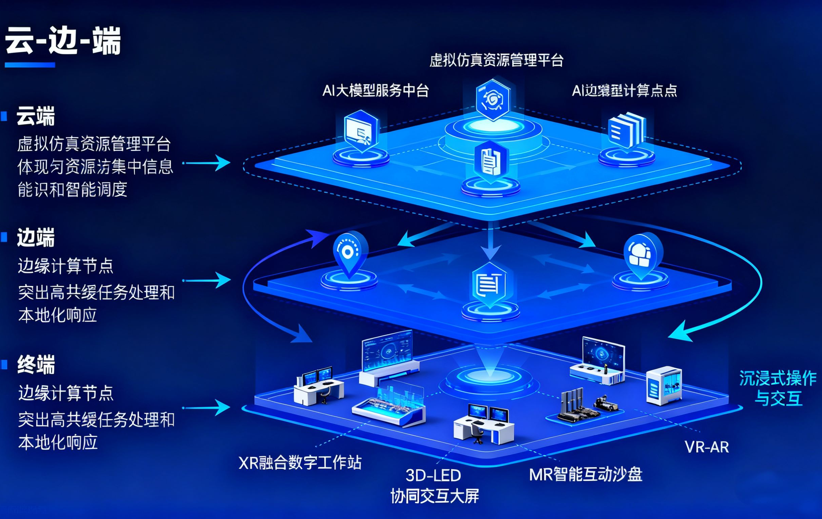



우리의 접근 방식: "뇌 + 소뇌 + 감각기관"으로 구성된 지능형 시스템을 구축하는 것.
클라우드 - 지능형 두뇌
인간의 두뇌가 거시적인 의사결정을 담당하는 것처럼, 클라우드는 전 세계 에너지 스케줄링, 방대한 과거 데이터 분석, AI 모델 학습, 장기 추세 예측 등을 담당합니다. 클라우드는 높은 관점에서 장기적인 시각을 갖고 시스템의 전략적 방향을 제어할 수 있습니다.
에지 레이어 - 민첩한 소뇌
기기 근처에 배치되어 빠른 반사 작용을 처리하는 소뇌처럼 기능합니다. 실시간 로컬 데이터 처리, 밀리초 단위의 오류 대응, 로컬 에너지 저장 제어를 담당하여 클라우드 의존도를 줄이고 시스템 응답성을 향상시킵니다.
말단층 - 예민한 감각
이 시스템은 인버터, 빌딩 관리 시스템(BMS), 스마트 미터와 같은 장치를 포함하며, 마치 눈, 귀, 피부처럼 주변 환경을 감지합니다. 전압, 전류, 전력과 같은 실시간 현장 데이터를 수집하여 상위 관리자의 의사 결정에 정확하고 실시간적인 기반을 제공합니다.
컴퓨팅 및 제어 기능을 엣지 컴퓨팅으로 확장함으로써 "중대한 문제를 더 작은 문제로 분해하고, 사소한 문제는 아예 없애버릴 수 있습니다." 고도의 실시간 작업은 로컬에서 처리하고, 글로벌 분석이 필요한 데이터만 클라우드에 업로드함으로써 응답 속도와 시스템 효율성을 크게 향상시킬 수 있습니다.
Notes:
우리의 핵심 아이디어는 "클라우드-엣지-디바이스"의 3계층 협업 아키텍처를 구축하는 것입니다. 이 아키텍처는 비유적으로 인간의 지능형 시스템에 비유할 수 있습니다. 클라우드는 전체적인 전략을 담당하는 지능적인 두뇌이고, 엣지 계층은 빠른 대응과 로컬 처리를 담당하는 민첩한 소뇌이며, 디바이스 계층은 실시간 데이터 수집을 담당하는 예리한 감각 기관입니다. 이러한 방식으로 컴퓨팅 및 제어 기능을 분산시켜 로컬 작업 처리를 가능하게 함으로써 시스템의 응답 속도와 효율성을 크게 향상시킬 수 있습니다.

Slide 5
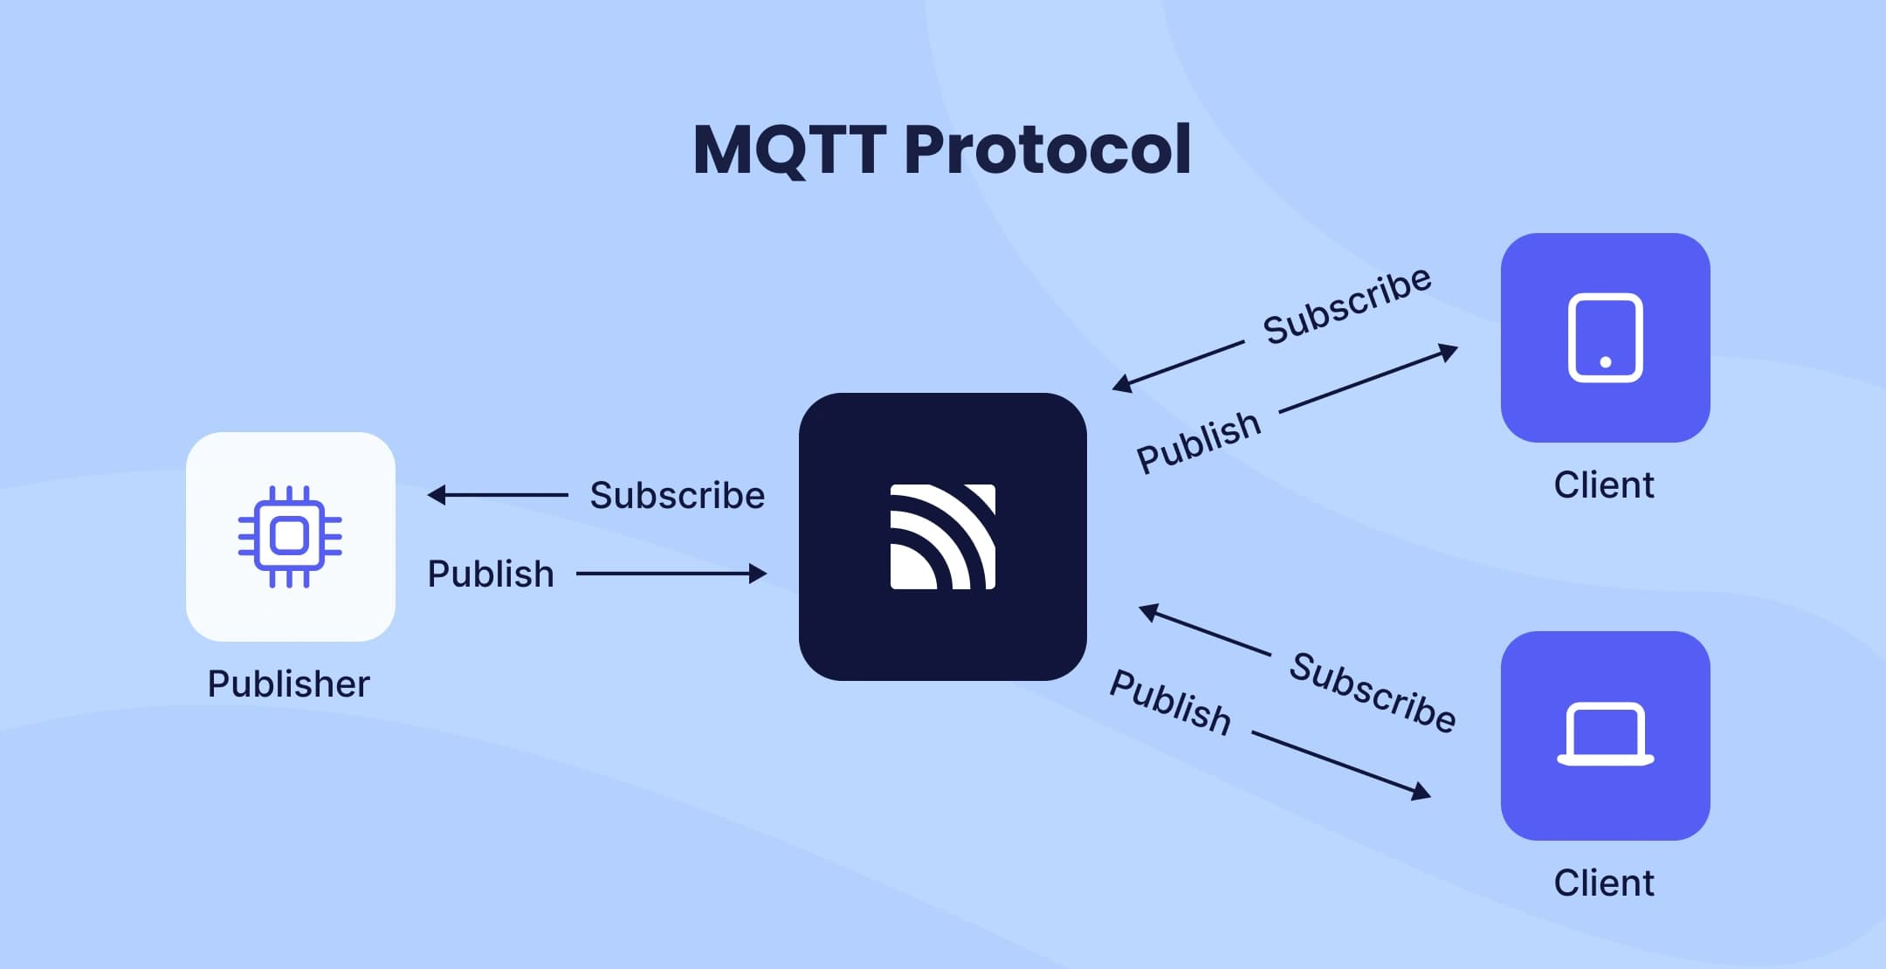
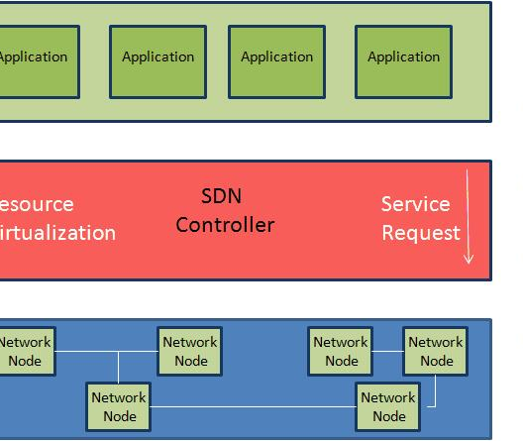
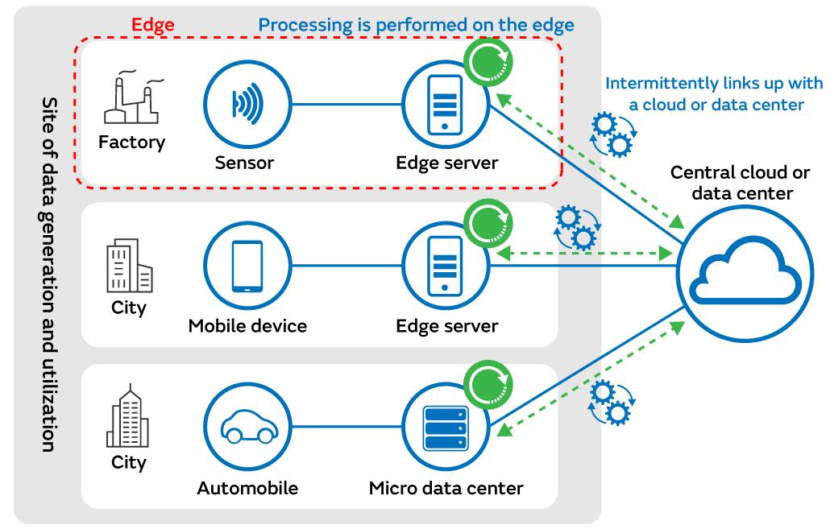
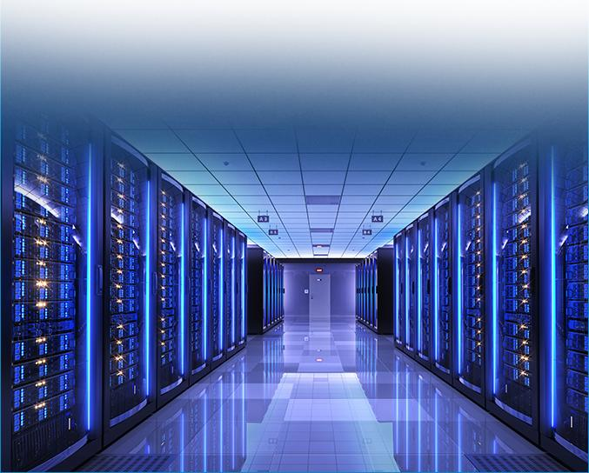
우리의 "네 가지 마법 무기": 아키텍처 구현을 위한 핵심 기술
01. MQTT 프로토콜: 경량 통신 언어
02. SDN: 지능형 교통 관제 시스템
"게시-구독" 모델을 채택함으로써 네트워크 트래픽이 크게 줄어들고 통신 오버헤드가 낮아지며, 대규모 IoT 단말기의 액세스 요구 사항에 완벽하게 맞춰 낮은 대역폭 환경에서도 효율적인 전송을 보장합니다.
네트워크 상태를 실시간으로 중앙에서 모니터링하고 데이터 전송을 위한 최적 경로를 동적으로 계획함으로써 네트워크 혼잡을 효과적으로 해결하고 부하를 분산하며 전체 네트워크 처리량을 크게 향상시킬 수 있습니다.
03. 엣지 컴퓨팅: 지역화된 의사결정 단위
04. 클라우드 컴퓨팅: 글로벌 인텔리전스 센터
데이터가 생성되는 엣지 컴퓨팅 환경으로 컴퓨팅 성능을 이동시킴으로써, 데이터를 로컬에서 처리하고 분석할 수 있어 전송 지연 시간을 크게 줄이고 중요한 이벤트에 대해 밀리초 수준의 신속한 대응 및 제어를 보장할 수 있습니다.
이 시스템은 막대한 컴퓨팅 성능과 저장 자원을 제공하며, 비실시간 글로벌 복잡 작업에 초점을 맞추고 대규모 빅데이터 분석, AI 모델 학습 및 장기 데이터 심층 분석 애플리케이션을 지원합니다.
Notes:
이 아키텍처를 구현하기 위해 네 가지 핵심 기술을 활용했습니다. 경량 통신 언어인 MQTT는 대규모 단말기 접속 문제를 해결했고, 소프트웨어 정의 네트워킹(SDN)은 지능형 트래픽 관리 시스템처럼 네트워크 경로를 최적화했습니다. 엣지 컴퓨팅은 분산된 의사결정 기능을 통해 신속한 현지 대응을 가능하게 했으며, 클라우드 컴퓨팅은 글로벌 인텔리전스 센터로서 복잡한 분석 작업을 처리했습니다. 이 네 가지 기술이 함께 작동하여 솔루션의 기술적 기반을 형성했습니다.

Slide 6



효율적인 정보 흐름을 보장하는 방법은 무엇일까요? — MQTT와 SDN의 협업
네트워크 혼잡의 문제점 및 과제
대규모 동시 단말기 데이터는 단일 출구 지점에서 쉽게 혼잡을 야기할 수 있습니다. 기존의 정적 라우팅 방식은 실시간 트래픽 부하 변화에 대응하지 못하여 데이터 손실이나 지연을 초래하고 시스템 안정성에 영향을 미칠 수 있습니다.
SDN 컨트롤러의 지능형 흐름 스케줄링
지능형 교통 허브처럼 SDN 컨트롤러는 모든 네트워크 링크의 부하를 실시간으로 모니터링합니다. 링크의 부하 임계값이 경고를 발생시키면 자동으로 데이터 재라우팅 명령을 내리고, 부하가 낮은 링크로 트래픽을 동적으로 분산하여 전체적인 부하 분산을 구현합니다.
01. MQTT 발행/구독 패턴: 터미널과 중앙 장치의 분리
MQTT 브로커를 데이터 허브로 도입함으로써 모든 태양광 발전 단말기는 "토픽" 태그가 지정된 데이터만 브로커에 게시하고, 클라우드 제어 센터는 필요에 따라 해당 데이터를 구독합니다. 이 접근 방식은 장치와 센터 간의 직접적인 연결을 완전히 차단하여 중복 연결과 불필요한 전송을 크게 줄이고, 소스 측의 통신 효율성을 향상시킵니다.
협업 가치: 효율성과 원활한 흐름의 완벽한 조화
MQTT는 데이터 "게시 및 구독"이라는 논리적 문제를 해결하여 효율적인 정보 전송을 보장하고, SDN은 데이터 "전송 경로"라는 물리적 문제를 해결하여 원활한 네트워크 접속을 보장합니다. 이 둘의 심층적인 통합은 고처리량, 저지연 통신의 기반을 형성합니다.
Notes:
다음으로, 저희 통신 아키텍처를 자세히 설명드리겠습니다. 핵심은 MQTT와 SDN의 협업입니다. 먼저, MQTT의 발행/구독 패턴을 활용하여 디바이스와 제어 센터를 분리함으로써 네트워크 트래픽을 크게 줄였습니다. 또한, 동적 경로 최적화를 위해 SDN을 도입했습니다. SDN은 네트워크 부하를 실시간으로 모니터링하고 데이터에 대한 최적 경로를 지능적으로 선택하여 혼잡을 방지합니다. 간단히 말해, MQTT는 통신 효율성 문제를 해결하고 SDN은 경로의 원활성 문제를 해결하며, 이 둘의 결합을 통해 효율적인 정보 흐름을 보장합니다.

Slide 7
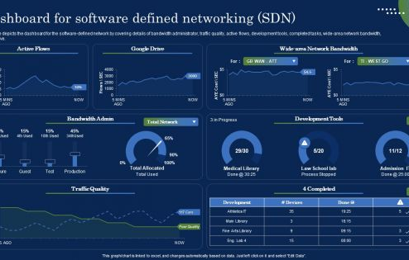




알고리즘 공개: 네트워크에 "생동감"을 불어넣는 방법은 무엇일까요?
01. 실시간 인지
02. 상태 결정
컨트롤러는 남쪽 인터페이스를 통해 스위치 상태를 주기적으로 조회하여 전체 네트워크 토폴로지와 링크 부하에 대한 전체적인 상황을 파악하고, 밀리초 단위로 네트워크 상태를 캡처합니다.
사전 설정된 임계값(예: 대역폭 사용률 > 70%)을 기반으로, 시스템은 링크 부하 데이터를 지능적으로 분석하여 "혼잡" 또는 "심각한 혼잡" 상태인 위험 링크를 정확하게 식별합니다.
03. 경로 최적화
04. 흐름 테이블 업데이트
트리거 경로 계산 모듈은 실시간 토폴로지와 결합하여 동일한 목적지로 향하는 저부하 백업 경로를 계획함으로써 효율적이고 안정적인 데이터 전송을 보장합니다.
OpenFlow 프로토콜을 통해 스위치에 새로운 플로우 테이블을 전송함으로써, 트래픽이 혼잡한 링크에서 유휴 링크로 수 밀리초 내에 이동되어 네트워크 리소스의 동적 스케줄링이 가능해집니다.
시각화된 SDN 컨트롤러 대시보드를 통해 전체 네트워크의 실시간 상태를 직관적으로 파악할 수 있습니다. 대역폭 사용률부터 포트 트래픽까지 모든 데이터는 동적 로드 밸런싱 알고리즘을 위한 정확한 의사 결정 기반을 제공합니다.
Notes:
이제 SDN 동적 트래픽 스케줄링 알고리즘을 자세히 살펴보겠습니다. 이 알고리즘은 네트워크를 "생동감 있게" 만들어 줍니다. 주요 단계는 다음과 같습니다. 첫째, 컨트롤러는 네트워크의 링크 부하를 실시간으로 감지합니다. 둘째, 혼잡이 발생할 가능성이 높은 링크를 파악합니다. 셋째, 최적의 백업 경로를 계산합니다. 마지막으로, 스위치의 플로우 테이블을 동적으로 업데이트하여 유휴 링크로 트래픽을 분산합니다. 이러한 밀리초 단위의 빠른 응답 속도는 네트워크를 항상 최적의 상태로 유지해 줍니다.

Slide 8
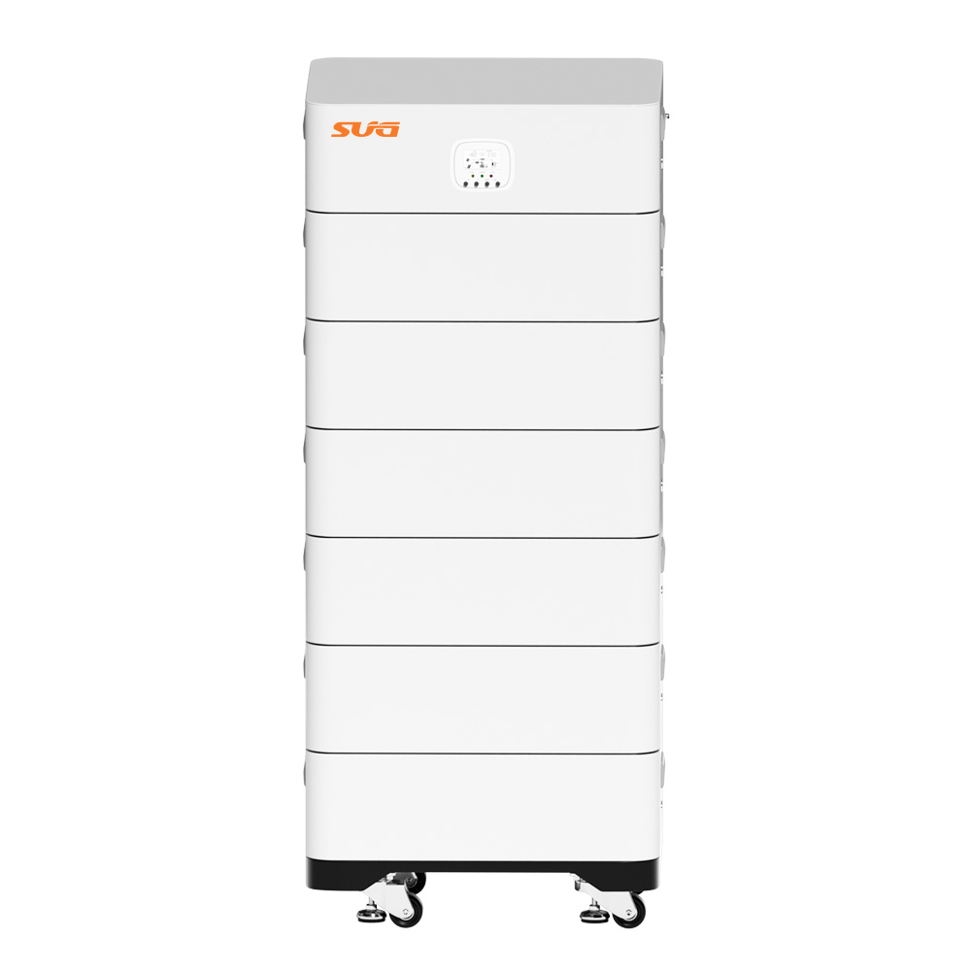


알고리즘 공개: 에너지 저장 장치를 "전력망 안정기"로 만드는 방법은?
핵심 아이디어: 신속한 현장 대응을 위해 의사 결정 권한을 분산시키는 것.
기존의 중앙 집중식 클라우드 제어 모델을 버림으로써 전압 조절에 대한 핵심 의사 결정 권한을 엣지 노드에 부여하여 데이터 전송 링크를 줄이고 지연 문제를 근본적으로 해결합니다.
전압이 너무 높습니다(>240V)
전압이 너무 낮습니다(<220V)
전력망이 전력 과잉을 감지하면 자동으로 "충전" 명령을 내려 과잉 전력을 지역 배터리에 저장하고 전압을 안전한 범위로 빠르게 낮춥니다.
전력망이 불충분하다고 판단되면, 저장된 전기 에너지를 방출하여 계통 부하를 보충하고 전압을 실시간으로 높여 안정성을 확보하는 "방전" 전략이 즉시 실행됩니다.
적층형 에너지 저장 리튬 배터리 시스템을 구축하고 이를 엣지 협업 제어 알고리즘과 결합함으로써, 각 에너지 저장 노드는 자율적인 의사 결정 기능을 갖춘 "로컬 스케줄러"가 되어 실시간으로 전력망 변동을 완화할 수 있습니다.
2단계 대응 및 클라우드 동기화: 로컬 제어가 완료되면 데이터가 클라우드로 동시에 전송됩니다. 이는 실시간 제어 성능을 보장할 뿐만 아니라 글로벌 데이터의 추적 및 관리를 가능하게 합니다. 이를 통해 전압 제어 응답 시간이 분 단위에서 초 단위로 단축되어 전력망의 복원력이 크게 향상됩니다.
Notes:
통신 최적화 외에도 제어 전략에 중점을 두었습니다. 에너지 저장 장치가 "계통 안정기" 역할을 할 수 있도록 하는 엣지 에너지 저장 협업 제어 알고리즘을 설계했습니다. 핵심 아이디어는 전압 제어 의사 결정 권한을 엣지 노드에 위임하는 것입니다. 엣지 노드는 전압을 실시간으로 모니터링하고, 전압이 너무 높으면 에너지 저장 장치를 자율적으로 충전하고, 전압이 너무 낮으면 방전합니다. 전체 과정은 로컬 폐쇄 루프로 구현되어 응답 시간을 수분에서 수초로 단축하고 계통 안정성을 크게 향상시킵니다.

Slide 9



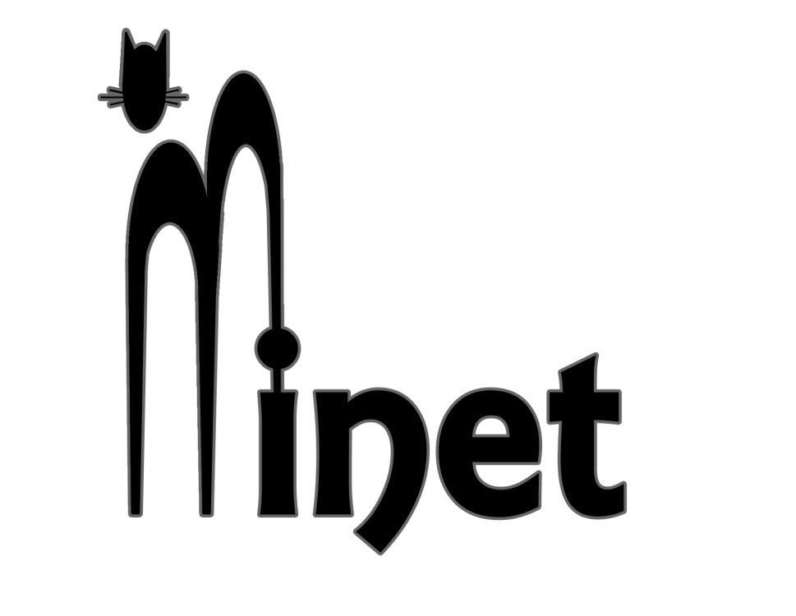
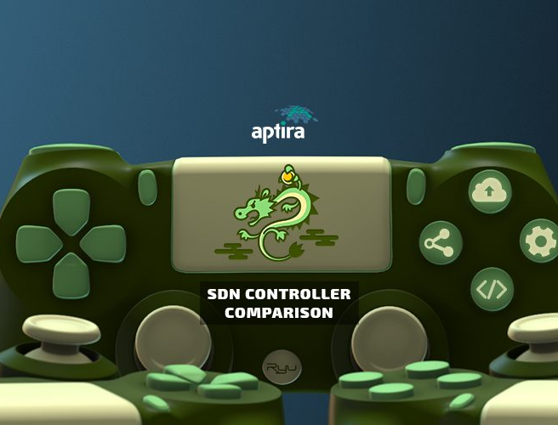
우리의 "가상 실험실": 솔루션의 효과를 어떻게 검증할까요?
솔루션의 효과를 검증하기 위해 고성능 하드웨어 환경과 전문 시뮬레이션 도구를 결합한 다중 소프트웨어 공동 시뮬레이션 플랫폼을 구축하여 현실적인 스마트 배전망 실험 시나리오를 구성했습니다.
고성능 하드웨어 기반
다중 소프트웨어 공동 시뮬레이션 스택
세 가지 대조 실험 시나리오
인텔 제온 서버 와 96GB의 고속 메모리를 탑재하고 , 기가비트 산업용 스위치를 내장하여 안정적인 네트워크 전송 환경을 구축함으로써 대규모 시뮬레이션 계산에 필요한 강력한 컴퓨팅 성능을 제공합니다.
설정했습니다. 기존의 중앙 집중식 네트워킹(A), MQTT 클라우드 스케줄링(B), 그리고 본 논문에서 제안하는 클라우드-엣지 협업 + SDN 최적화(C)입니다 . 지연 시간, 처리량, 패킷 손실률 등의 핵심 지표를 사용하여 솔루션의 우수성을 종합적으로 검증했습니다.
이 방법은 우분투 시스템을 기반으로 미니넷 네트워크 시뮬레이션, 류 트래픽 스케줄링, MATLAB 전력 시뮬레이션 및 와이어샤크 프로토콜 분석을 통합하여 다차원 데이터 폐쇄 루프 검증을 구현합니다.
가상 요소와 실제 요소를 결합한 시뮬레이션 검증 시스템을 통해 실험 안전성을 확보하면서 대규모 데이터에 대한 반복 테스트를 완료하여 스마트 전력 배분 네트워크 시나리오에서 클라우드-엣지 협업 아키텍처의 실현 가능성과 혁신성을 완벽하게 입증했습니다.
Notes:
본 솔루션의 효과를 검증하기 위해 "가상 연구실"을 구축했습니다. 인텔 서버와 Mininet, Ryu 컨트롤러, MATLAB 등의 다양한 소프트웨어를 결합하여 실제 스마트 전력 분배 네트워크 환경을 시뮬레이션했습니다. 기존 솔루션, MQTT 전용 최적화 솔루션, 그리고 본 솔루션의 클라우드-엣지 협업 솔루션 등 세 가지 비교 시나리오를 설정했습니다. 광범위한 시뮬레이션 실험을 통해 본 솔루션의 우수성을 입증했습니다.

Slide 10
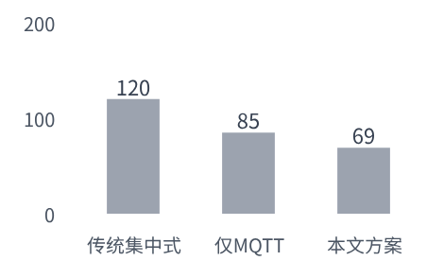
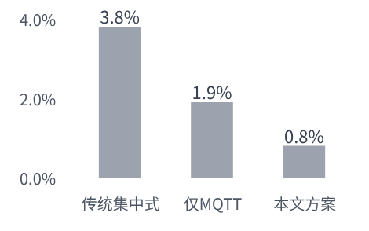
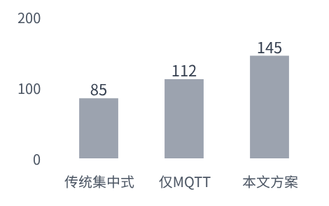
데이터가 모든 것을 말해줍니다. 우리 솔루션은 얼마나 뛰어난 성능을 보여주었습니까?
01 평균 통신 지연 시간(밀리초) 비교
02 네트워크 패킷 손실률 비교(%)
03 네트워크 처리량 비교 (Mbps)
기존 솔루션과 비교했을 때 평균 통신 지연 시간이 42.6% 감소하여 더욱 신속한 대응이 가능합니다.
패킷 손실률은 0.8% 이내로 엄격하게 제어되어 통신 전송의 신뢰성이 크게 향상됩니다.
70% 크게 증가하여 대규모, 고동시 데이터 전송을 손쉽게 처리할 수 있습니다.
Notes:
실험 결과는 매우 설득력이 있습니다. 데이터에 따르면 본 솔루션은 세 가지 핵심 지표 모두에서 상당한 개선을 달성했습니다. 평균 통신 지연 시간은 42.6% 감소했고, 네트워크 패킷 손실률은 0.8% 미만으로 제어되었으며, 네트워크 처리량은 약 70% 증가했습니다. 이러한 데이터는 제안된 클라우드-엣지 협업 + SDN 아키텍처가 지연 시간 감소, 패킷 손실 최소화, 처리량 증가 측면에서 상당한 이점을 제공함을 강력하게 입증합니다.

Slide 11
코드 설명(1): Python을 사용하여 장치 간 "속삭임"을 구현하는 방법은 무엇입니까?
게시 종료: 모의 태양광 단말기(데이터 보고)
구독 종료: 시뮬레이션 클라우드 센터(데이터 수신)
import paho.mqtt.client as mqtt, random, time client = mqtt.Client() # 클라이언트 인스턴스 생성 client.connect("localhost", 1883, 60) # 브로커에 연결 while True: # 시뮬레이션된 전압 데이터를 반복적으로 게시 volt = round(random.uniform(220, 240), 2) client.publish("smartgrid/voltage", str(volt)) time.sleep(2)
import paho.mqtt.client as mqtt def on_message(c, ud, msg): # 메시지 수신 콜백 함수 정의 print("수신됨:", msg.payload.decode()) client = mqtt.Client() # 클라이언트 생성 및 콜백 함수 바인딩 client.on_message = on_message client.connect("localhost", 1883, 60) client.subscribe("smartgrid/voltage") # 토픽 구독 client.loop_forever() # 메시지 수신을 위해 무한 루프 실행
핵심 로직: 시뮬레이션된 터미널 데이터 생성
태양광 인버터의 전압 출력은 난수를 사용하여 시뮬레이션됩니다. 핵심 API는 `client.publish()` 이며 , 이는 지정된 토픽으로 데이터를 전송하여 장치가 "통신"할 수 있도록 합니다.
핵심 로직: 클라우드 환경에서 비동기 메시지 수신
클라이언트는 `client.subscribe()`를 사용하여 토픽을 구독함으로써 연결을 설정하고, `on_message` 콜백 함수를 사용하여 데이터를 비동기적으로 처리함으로써 중앙 측에서 "수신"할 수 있도록 합니다.
Notes:
아무리 많은 이론이라도 코드 한 줄만큼 효과적일 수는 없습니다. 여기서는 파이썬으로 구현한 MQTT 통신 모듈을 보여줍니다. 왼쪽은 시뮬레이션된 태양광 발전 단말기의 발행자 코드로, 2초마다 시뮬레이션된 전압 값을 발행합니다. 오른쪽은 시뮬레이션된 제어 센터의 구독자 코드로, 특정 토픽을 구독하여 데이터를 수신합니다. 이 코드는 MQTT의 "발행-구독" 패턴의 작동 원리를 명확하게 보여줍니다.

Slide 12
코드 설명(2): 네트워크와 장치가 "생각"하도록 만드는 방법은 무엇입니까?
본 논문은 두 가지 핵심 코드 세그먼트를 통해 SDN 지능형 경로 스케줄링 및 엣지 자율 충전/방전 결정의 기본 논리를 분석합니다.
# SDN 경로 선택 알고리즘: 가장 유휴 상태가 많은 링크 찾기
network_links = {"Path_A":65, "Path_B":38, "Path_C":82}
def select_best_path(links):
최소 부하를 가져오려면 min(links, key=links.get)를 반환합니다.
최적 경로 = 최적 경로 선택(네트워크 링크)
print("최적 경로:", best_route) # 출력: Path_B
# 엣지 에너지 저장 제어: 실시간 전압 임계값 기반 결정
전압, 상한, 하한 = 245, 240, 220
전압이 상한값보다 높으면: # 전압이 너무 높으면 충전을 시작하십시오.
print("배터리 충전 중")
전압이 낮으면: # 전압이 너무 낮아 전기 에너지를 방출합니다.
print("배터리 방전 중")
그렇지 않으면 "정상 작동"을 출력합니다.
SDN 지능형 스케줄링 코어
이 알고리즘은 글로벌 네트워크 관점을 활용하여 링크 부하를 실시간으로 계산하고 최적의 전송 경로를 동적으로 선택하며 네트워크 자원 활용도를 극대화하고 혼잡을 방지합니다.
엣지 자율 의사결정 기능
클라우드 명령 없이도 장치는 로컬 센서 데이터와 사전 설정된 규칙에 따라 즉각적으로 반응하여 밀리초 수준의 충전 및 방전 제어를 구현함으로써 엣지 컴퓨팅의 저지연 이점을 보여줍니다.
Notes:
이 페이지는 네트워크와 디바이스가 "생각하는" 능력을 갖추도록 하는 방법을 보여줍니다. 왼쪽에는 각 링크의 부하를 비교하여 가장 사용량이 적은 경로를 선택하는 SDN 경로 선택 알고리즘의 핵심 로직이 있습니다. 오른쪽에는 실시간 전압과 사전 설정된 임계값을 기반으로 충전 및 방전 결정을 자율적으로 내리는 엣지 에너지 저장 제어 로직이 있습니다. 이 두 코드 조각은 각각 SDN의 지능형 스케줄링과 엣지 컴퓨팅의 빠른 응답 기능을 보여줍니다.

Slide 13
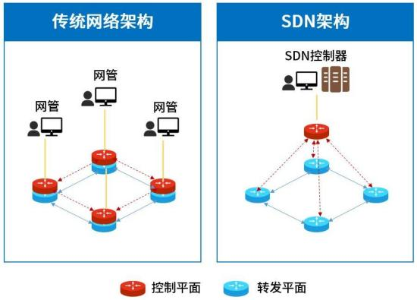

심층 분석: SDN은 네트워크 혼잡 문제를 근본적으로 어떻게 해결하는가?
핵심 아이디어: 제어와 데이터를 분리함으로써 기존 네트워크의 "각 장치별 독립적인 의사 결정"이라는 사일로화된 모델을 탈피하고, 라우팅 계산(제어 평면)과 데이터 전송(데이터 평면)을 완전히 분리하여 네트워크의 중앙 집중식 지능형 관리 및 제어를 구현합니다.
전통적인 네트워크의 딜레마
SDN이 가져온 변화
제어와 데이터가 밀접하게 연결되어 있고, 장치들은 마치 독립된 신호등처럼 개별적으로 작동합니다. 따라서 전체 네트워크 트래픽에 따라 균일하게 스케줄링할 수 없어 구성이 복잡해지고 응답 속도가 느려집니다.
중앙 집중식 컨트롤러는 전체 토폴로지를 관리하고 최적 경로를 계산하는 역할을 담당하며, 스위치는 포워딩 명령만 실행하므로 시스템에 매우 높은 유연성과 확장성을 제공합니다.
아키텍처 비교를 통해 기존 네트워크의 "분산형 및 긴밀하게 연결된" 아키텍처의 한계와 SDN의 "중앙 집중식 제어 및 데이터 포워딩 분리"의 장점이 명확하게 드러납니다. 중앙 집중식 제어 평면은 네트워크에 전체적인 관점과 능동적인 관리 기능을 제공합니다.
연구 및 실천: "수동적 적응"에서 "선제적 관리"로. Ryu 컨트롤러를 활용하여 전체 네트워크 대역폭을 실시간으로 모니터링하고, 링크 혼잡 발생 전에 대체 경로를 사전에 계산하고 흐름 테이블을 생성하며, 유휴 링크로 트래픽을 동적으로 스케줄링하여 정적 네트워크에서 혼잡으로 인한 교착 상태를 근본적으로 방지합니다.
Notes:
이제 첫 번째 핵심 개념인 SDN이 네트워크 혼잡 문제를 어떻게 해결하는지 자세히 살펴보겠습니다. SDN의 핵심 아이디어는 "제어와 데이터의 분리"입니다. 기존 네트워크에서는 각 스위치가 마치 독립된 신호등처럼 각자 독립적으로 결정을 내리기 때문에 전체적인 최적화가 불가능합니다. 하지만 SDN은 중앙 집중식 "교통 제어 센터" 또는 컨트롤러를 구축하여 전체 네트워크 상황을 모니터링하고 데이터에 대한 최적 경로를 능동적이고 동적으로 계획합니다. 본 연구에서 SDN 컨트롤러는 실시간으로 트래픽을 모니터링하고 스케줄링함으로써 네트워크를 수동적인 적응에서 능동적인 관리로 전환하여 네트워크 혼잡 문제를 근본적으로 해결합니다.

Slide 14
심층 분석: 엣지 컴퓨팅은 어떻게 전력망에 "빠른 반사 아크"를 구현할 수 있을까요?
기존 클라우드 컴퓨팅의 치명적인 병목 현상: 높은 응답 지연 시간.
기존 모델은 컴퓨팅 성능을 원격 데이터 센터에 집중시켜 모든 데이터를 클라우드에 업로드하여 처리한 후 명령을 다시 전송해야 합니다. 이러한 응답 시간은 태양광 발전량의 급격한 변화와 같은 밀리초 단위의 이벤트에 대응하기에는 턱없이 부족합니다.
생생한 비유를 들어보겠습니다. 마치 전장의 병사가 한 발의 총을 쏘기 전에 멀리 떨어진 사령부의 허가를 먼저 받아야 하는 것처럼, 전투에서 승리할 기회를 놓치는 것은 불가피합니다.
컴퓨팅 파워 분산화 및 폐쇄 루프
효율성 도약의 핵심
엣지 노드는 전압 데이터를 로컬에서 분석하고, 로컬에서 결정을 내리고, 실시간으로 충전 및 방전 명령을 내립니다. 전체 프로세스는 클라우드 개입 없이 밀리초 수준의 폐쇄 루프 응답을 구현합니다.
전력망에 "고속 대응 아크"를 구축함으로써 시스템은 지역 비상 상황에 효과적으로 대응할 수 있습니다. 실제 측정 결과, 이 솔루션은 전력 공급 대응 효율을 35% 이상 크게 향상시키는 것으로 나타났습니다 .
Notes:
두 번째 핵심 개념은 엣지 컴퓨팅이 전력망에 "빠른 응답 아크"를 구현하는 방식입니다. 엣지 컴퓨팅의 핵심 아이디어는 "컴퓨팅 성능의 소형화"입니다. 기존 클라우드 컴퓨팅에서는 모든 데이터를 처리하기 위해 멀리 떨어진 클라우드로 전송해야 하므로 지연 시간이 매우 깁니다. 하지만 엣지 컴퓨팅은 데이터 소스에 더 가까운 곳에 컴퓨팅 성능을 배치합니다. 본 연구에서는 엣지 노드가 로컬 전압 데이터를 직접 분석하고 의사 결정을 내릴 수 있으며, 전체 프로세스가 클라우드와의 통신 없이 로컬에서 폐쇄 루프 방식으로 이루어집니다. 이를 통해 수 초 또는 밀리초 단위의 빠른 응답 시간을 달성하여 전력망의 안정성을 크게 향상시킬 수 있습니다.

Slide 15
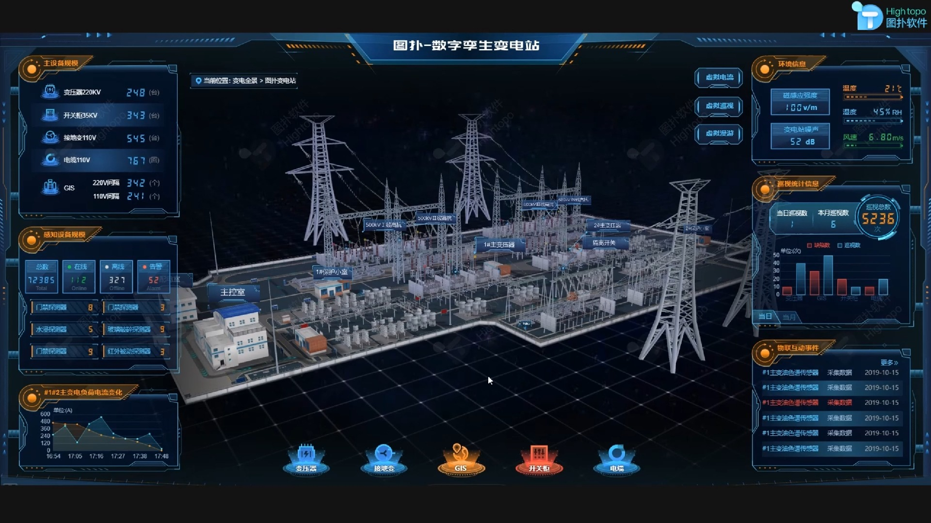





요약 및 전망: 우리의 공헌과 향후 방향
효과적인 해결책: 높은 전력망 연결 비율이라는 문제점을 해결합니다.
제안된 "클라우드-엣지-디바이스" 협업 아키텍처는 높은 통신 지연 시간, 높은 패킷 손실률, 낮은 협업 효율성이라는 핵심 문제를 성공적으로 극복하여 효율적인 시스템 운영을 달성합니다.
스마트 그리드 미래가 지닌 무한한 가능성을 탐구하다
지금까지 이뤄낸 성과를 바탕으로, 우리는 지능적이고 디지털화되고 분산된 차세대 전력망 시스템으로 나아가기 위해 계속 노력할 것입니다.
42.6%
평균 통신 지연 시간 감소
<0.8%
시스템 패킷 손실률 제어
70%
네트워크 처리량 개선
AI 기반 지능형 스케줄링
머신러닝 알고리즘을 도입함으로써 부하 예측 및 자원 할당에 대한 예측적이고 정확한 스케줄링을 구현할 수 있습니다.
디지털 트윈 전력망
가상 세계와 현실 세계를 동기화하는 가상 모델을 구축하여 고장 시뮬레이션, 전략 검증 및 시스템 최적화를 수행합니다.
기술적으로 실현 가능: 엔지니어링 가치가 완벽하게 검증됨
해당 솔루션은 파이썬 코드와 멀티 플랫폼 공동 시뮬레이션을 통해 완벽하게 검증되었으며, 구현 및 광범위한 도입 가능성이 매우 높다는 것을 입증했습니다.
6G 융합 네트워킹
차세대 모바일 통신 기술을 통합하여 밀리초 수준의 지연 시간과 99.999%의 초고신뢰성을 추구합니다.
블록체인 분산 거래
분산형 기술을 활용함으로써 사용자는 잉여 전력을 개인 간 거래하여 친환경 에너지를 공유할 수 있습니다.
Notes:
마지막으로, 본 연구의 내용을 요약하고 향후 연구 방향을 제시하고자 합니다. 저희가 제안한 클라우드-엣지 협업 아키텍처는 효과적이고 실현 가능하며, 전력망의 통신 성능을 크게 향상시키는 것으로 결론지었습니다. 앞으로 AI 기반 스케줄링, 디지털 트윈 전력망, 6G 융합 네트워킹, 블록체인 기반 분산 거래와 같은 분야를 지속적으로 탐구해 나갈 수 있을 것으로 기대합니다. 이것으로 제 발표를 마치겠습니다. 경청해 주셔서 감사합니다!

